Slide 1

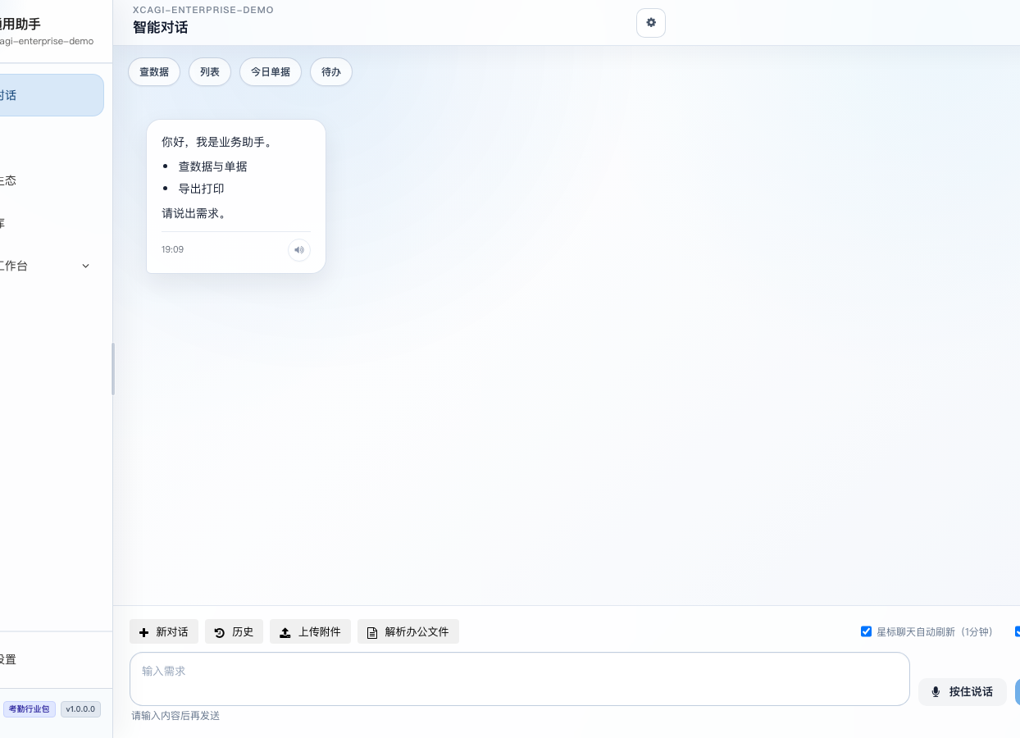
让 AI 员工
进入真实业务
XCMAX 客户版产品介绍与落地说明
从一个可验收的场景开始，把客户接待、资料查询、任务执行和结果回执跑起来。
可演示
可交付
可验收
成都修茈科技有限公司 · XCAGI AUTOMATION
01
Notes:
[Sources]
- 宣传资料/05-文案话术/修茈科技品牌定位与标准话术.md: brand positioning and customer-facing wording.
- 成都修茈科技有限公司/assets/screenshots/hero-chat.png and assets/xiu-ci-logo.png: internal product and brand assets.

Slide 2
客户问题
企业不是缺 AI，而是缺能跑进业务的闭环
很多团队已经试过聊天工具，但真正卡住的是数据、流程、权限和结果验收。
常见现状
XCMAX 的切入点
×
客户消息散在微信、表格和系统里
✓
先选一个真实场景，不做泛泛平台演示
×
资料能找到，但不能被业务动作调用
✓
把资料、任务和角色放进同一工作空间
×
AI 能回答，却不能稳定提交产物
✓
AI 员工按授权执行，关键动作可人工确认
×
过程不可追踪，验收只能靠口头确认
✓
留下编号、记录、截图和回执作为验收证据
成都修茈科技有限公司 · XCAGI AUTOMATION
02
Notes:
[Sources]
- 宣传资料/05-文案话术/修茈科技品牌定位与标准话术.md: customer problem framing and differentiators.
- 宣传资料/10-信任与交付/修茈科技-XCMAX信任与交付说明书.md: acceptance evidence and delivery boundary language.

Slide 3
落地场景
先跑四类高频场景，再逐步扩展岗位和流程
客户买的不是“AI 平台”这个名词，而是具体问题能否被稳定处理。
客
客服获客
销
销售跟进
扫码或企业微信进入后，收集公司、岗位和需求，自动形成咨询编号，便于销售继续跟进。
沉淀客户资料、报价口径和跟进状态，让销售少翻聊天记录，按编号推进下一步。
知
知识管理
运
生产 / 运营协同
把产品资料、制度、FAQ 和交付文档变成可检索知识，回答有依据，员工使用同一口径。
围绕订单、表格、待办和异常处理建立流程，AI 员工辅助检查、记录和提醒。
成都修茈科技有限公司 · XCAGI AUTOMATION
03
Notes:
[Sources]
- 宣传资料/08-场景化方案包: existing scenario package names for customer-service lead capture, sales follow-up, knowledge management and production/operations collaboration.
- 宣传资料/05-文案话术/修茈科技品牌定位与标准话术.md: service audiences and value proposition.

Slide 4
客户版架构
客户看到的是一条业务闭环
入口进来、资料可用、AI 能做事、过程能回执，这是客户真正需要理解的架构。
1
2
3
4
5
6
入口
需求
资料
AI 员工
确认
回执
官网、二维码、企业微信、桌面端
公司、岗位、痛点、联系方式
产品、制度、表格、历史记录
理解任务、查资料、调用工具
敏感动作人工确认
编号、状态、结果、验收证据
客户解释
XCMAX 把咨询、资料、任务和回执串成一个可验收的业务闭环。
成都修茈科技有限公司 · XCAGI AUTOMATION
04
Notes:
[Sources]
- FHD/docs/FEATURE_MAP.md: AI chat, workflow, templates, import/export and module map used to simplify the customer-facing closure.
- FHD/docs/architecture/CUSTOMER_TICKET_BUS_SSOT.md: ticket number, dispatch, lifecycle progress and return receipt acceptance.

Slide 5
AI 员工
AI 员工怎么做事
先理解需求，再查资料，最后交付结果；关键动作保留人工确认。
1
2
3
4
5
理解需求
查找资料
执行动作
人工确认
留下证据
客户想解决什么
产品、制度、历史记录
填表、生成文件、提交工单
金额、发送、删除等高风险动作
编号、过程、结果、回执
销售话术
AI 做重复步骤，关键节点由人确认。
成都修茈科技有限公司 · XCAGI AUTOMATION
05
Notes:
[Sources]
- FHD/docs/FEATURE_MAP.md: AI chat, planner/tools workflow and intent routing.
- FHD/docs/aiopen.md: secured tool/UI operations and action callbacks.
- 宣传资料/10-信任与交付/修茈科技-XCMAX信任与交付说明书.md: manual confirmation and acceptance evidence language.

Slide 6
交付可信
客户关心的不是功能多少，而是能不能验收
每个场景都要提前说清输入、权限、动作、产物、指标和证据。
入
权
动
产
证
输入
权限
动作
产物
证据
需要哪些数据、格式和样本
谁能查看、触发、审批和导出
AI 或系统实际完成哪些步骤
文件、消息、工单、表单或业务结果
日志、截图、测试记录或回执
验收口径
按约定场景在真实环境稳定跑出结果，并留下记录。
成都修茈科技有限公司 · XCAGI AUTOMATION
06
Notes:
[Sources]
- 宣传资料/10-信任与交付/修茈科技-XCMAX信任与交付说明书.md: acceptance standards and six acceptance items.
- FHD/docs/DELIVERABLE_PRODUCT.md: customer path from installation to daily use and deliverable boundaries.

Slide 7
版本与边界
一次付费买功能版本，模型 Token 单独计算
这页客户一定要讲清，避免把账号等级、功能版本和 Token 套餐混在一起。
Normal
Pro
Max
Ultra
业务验证版
行业版
企业版
集团版
9,800 元
39,800 元
98,000 元
298,000 元起
先跑一个场景
行业流程 + 客来来
多岗位协同 + 手机端
多组织治理 + 全能力
边界说明
永久授权解决软件使用权；VIP / VIP+ / SVIP 是模型调用额度，不改变功能版本，也不等于永久免费模型调用。
成都修茈科技有限公司 · XCAGI AUTOMATION
07
Notes:
[Sources]
- 宣传资料/02-产品定价/XCMAX永久授权版本与功能矩阵（内部）.md: corrected product version, account level, price and Token boundary.
- 宣传资料/10-信任与交付/修茈科技-XCMAX信任与交付说明书.md: pricing, licensing and third-party resource boundary.

Slide 8
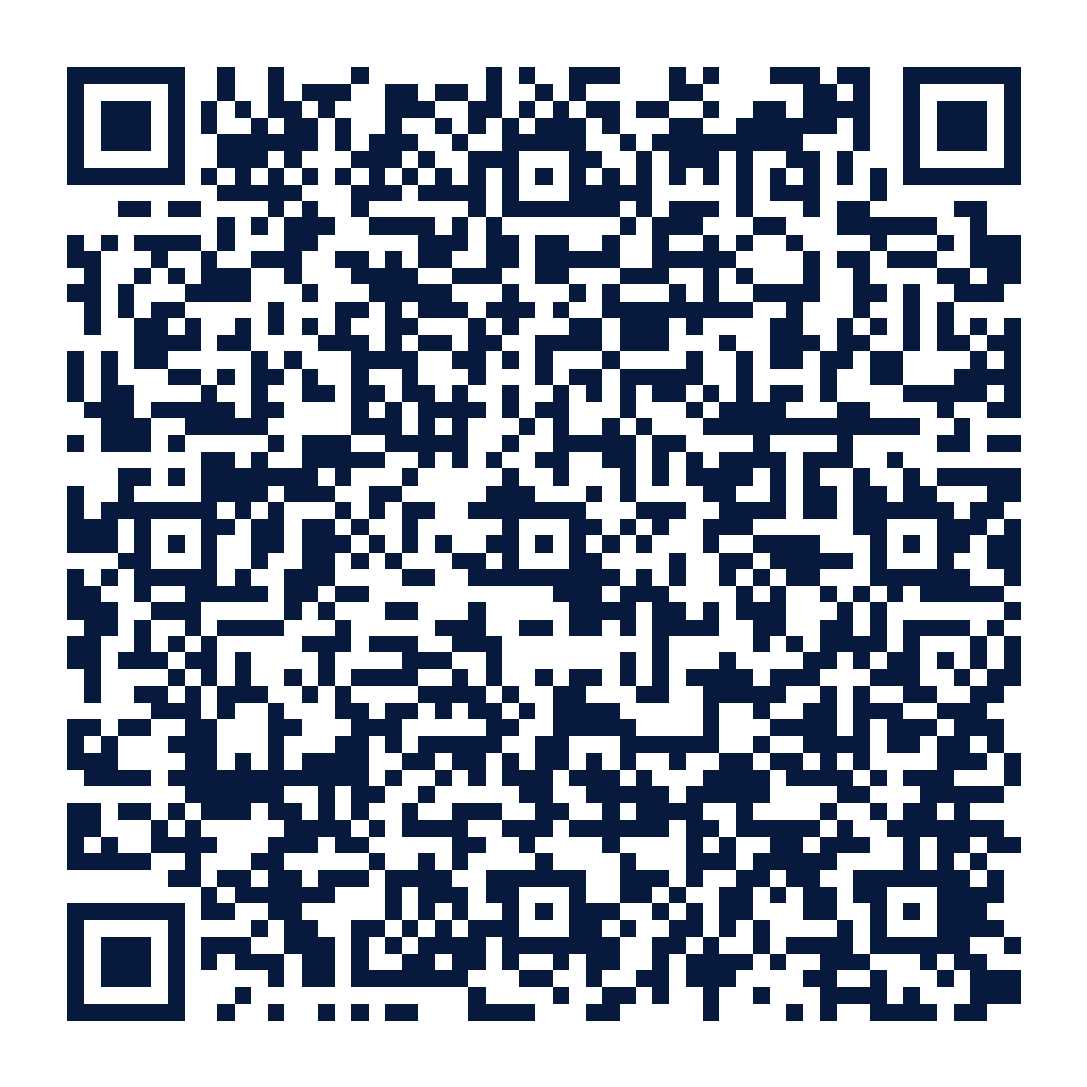
下一步不是买一套“大系统”
而是先选一个最痛的场景，30 天跑出可验收结果。
1
2
3
4
5
诊断需求
准备样本
配置场景
试运行
验收回执
建议从客服获客、销售跟进、知识管理或生产运营中选一个场景先跑。
扫码预约演示
成都修茈科技有限公司 · XCAGI AUTOMATION
08
Notes:
[Sources]
- 宣传资料/10-信任与交付/修茈科技-XCMAX信任与交付说明书.md: recommended path and trial/delivery sequence.
- 宣传资料/09-获客二维码/企业介绍PPT获客码.png: existing lead capture QR asset embedded for CTA.

